Slide 1
מערכות תקשורת ניידות ותאיות
מצגת זו תכלול כנראה דיון של הקהל, אשר יביא ליצירת פריטי פעולה. השתמש ב- PowerPoint כדי לעקוב אחר פריטי פעולה אלה במהלך המצגת.
בהצגת שקופיות, לחץ באמצעות לחצן העכבר הימני.
בחר באפשרות “מפקח הישיבות”.
בחר בכרטיסיה “פריטי פעולה”.
הקלד את פריטי הפעולה כאשר הם מופיעים.
לחץ על אישור כדי להסיר תיבה זו.
פעולה זו תיצור אוטומטית שקופיות לפריטי פעולה בסוף המצגת, והנקודות שהעלית יוזנו בתוכה.
ד"ר משה רן
כל הזכויות שמורות לחברת MostlyTek Ltd. . אין לצלם, לשכפל או להעתיק בכל צורה שהיא ללא קבלת אישור בכתב מד"ר משה רן

Slide 2
תוכנית הקורס
מבוא למערכות תקשורת אלחוטיות: [6שעות] מערכות תקשורת להעברת מידע, מקור מידע אנלוגי/ספרתי. סכימת מערכת תקשורת ומרכיביה, מערכות תקשורת אנלוגיות מול ספרתיות – השוואה, סווג ערוצי תקשורת (קווי, אלחוטי), ספקטרום תדרים, ייצוג אותות בזמן ובתדר, יחידות. תהליכים וכווני התפתחות ברשתות גישה מהירה, מערכות תקשורת אלחוטיות – סקירה, סוגיית התדרים במערכות אלחוטיות. מגמות עיקריות בהתפתחות מערכות אלחוטיות בפס רחב. מערכות דור ראשון, דור שני, שלישי ורביעי בתקשורת ניידת תאית. | פרק 1
עקרונות יסוד ושיקולי תכנון של מערכות תקשורת תאיות: [6 שעות] אבני בנין של טכנולוגיית תמסורת רדיו (ITU-R M.1225), העיקרון התאי, מבנה אופייני של רשת תקשורת תאית, אבני הבנין העיקריות של מערכת תאית: תחנת בסיס, תחנת מנוי, מערכת בקרה וקישוריות עם מערכות תשתית. ערוץ יורד וערוץ עולה, שרשרת קליטה, שרשרת שידור, הקמת שיחה, יצירת קשר, נדידה. שימוש חוזר בתדרים (frequency-reuse) , הקצאת תדרים, הפרעות , ACI ,CCI וקיבול מערכת, ריבוב סטטיסטי ומושג Erlang , GOS ומדדים לאכות שירות, שיטות להגדלת קיבול במערכות תאיות. מבוא לטכניקות העברת שליטה (handoff) | פרק 2
מודלים להתפשטות גלים במערכות תאיות- Large Scale [9 שעות] מבוא להתפשטות גלי רדיו, מודל התפשטות בחלל חופשי, 3 מנגנוני יסוד בהתפשטות גלי רדיו: החזרה reflection)), דיפרקציה (diffraction), פיזור (scattering) , חיזוי הפסדי נתיב במודל עם קוו ראיה (LOS) , הפסדי נתיב במערכות ללא קוו ראיה (NLOS), מודלים מעשיים להתפשטות מחוץ לבניינים (outdoor) כולל cost231,Okumura, Hata Walfish and Bertoni תכנון מאזן ערוץ למערכת תאית בהתבסס על חיזוי הפסדי נתיב, קביעת אחוז כיסוי שטח , מודלים להתפשטות בתוך בנינים (Indoor), חדירה של אותות לתוך בנינים, Ray Tracing models | פרק 3

Slide 3
תוכנית הקורס
מודלים להתפשטות גלים במערכות תאיות- ) Small Scale 9 שעות) גורמים המשפיעים על מודלים לטווח קצר, מדידות של מודל החזרות (multipath), פרמטרים עקרוניים של ערוצים עם דעיכות והחזרות: רוחב סרט קוהרנטי – delay spread, זמן קוהרנטי- Doppler spread מודלים סטטיסטיים לערוצים עם דעיכות והפרעות, מודל Saleh and Valenzuela להתפשטות בתוך בנינים (Indoor), מודל SUI, מודל ITU-B | פרק 4
טכניקות אפנון וגילוי למערכות תקשורת ניידות: (3 שעות) סוגי אפנון – ייצוג סכמתי לאותות מאופננים (אנלוגי, ספרתי), אפנון ליניארי: אפנון תנופה (AM), אפנון פס צד כפול DSB, אפנון פס צד יחיד SSB אפנון לא-לניארי: אפנון זווית (PM), אפנון תדר (FM). אפנוני פולסים: אפנון עוצמה PAM, אפנון משך PDM, אפנון מיקום PPM, אפנון תדר PFM, אפנון מקודד PCM, אפנון דפרנציאלי (Delta Modulation ) | פרק 5
שיטות אפנון ספרתי ליניאריות נפוצות (6 שעות): BPSK, DPSK, QPSK, O-QPSK , שיטות אפנון ספרתי עם עוטפת קבועה: FSK, MSK, GMSK. שיטות אפנון מסדר גבוה: M-PSK, M-QAM, M-FSK. אפנון רב-טוני (OFDM). מבוא לשיטות מרחיבות סרט Spread-Spectrum | פרק 6

Slide 4
תוכנית הקורס
טכניקות ריבוי גישה במערכות תקשורת אלחוטיות [6 שעות] מבוא לריבוי גישה (Multiple Access), שיטת ריבוי גישה בהתבסס על חלוקת תדר FDMA ריבוי גישה בחלוקת זמן TDMA, ריבוי גישה בטכניקות של הרחבת ספטרום FHMA ובשיטת CDMA, שיטות מודרניות לריבוי גישה OFDMA, MC-CDMA. השוואת ביצועים של שיטות ריבוי גישה והיבטים טכנולוגיים. | פרק 7
דוגמאות מסכמות (6 שעות) מאזן ערוץ (Link Budget), תכנון תאי. קיבול מול כיסוי במערכות תאיות. | פרק 8

Slide 5
רשימת מקורות לפרק
“Theodore S. Rappaport ”Wireless Communications - Principle and Practice", Chapter 1, 2, IEEE Press 1996
Rec. ITU-R M.1225, “Guidelines for Evaluation of Radio Transmission Technologies for IMT-2000. Question ITU-R 39/8, 1997.
"The Mobile Communications Handbook" , Ed. Jerry D. Gibson., IEEE Press 1996
J.S. Lee and L.E. Miller, “ CDMA System Engineering Handbook”, Artech House 1998.
T. Ojanpera and R. Prasad Ed. “ Wideband CDMA for Third generation Mobile Communications”, Artech House 1998.

Slide 6
2.0 עקרונות הנדסה תאית ועקרונות יסוד של מערכות תקשורת תאיות
אבני בניין של טכנולוגיית תמסורת רדיו - המלצה M.1225 ITU
העיקרון התאי , מבנה אופייני של רשת תקשורת תאית
שימוש חוזר בתדרים (frequency-reuse) , הקצאת תדרים,
הפרעות , ACI ,CCI וקיבול מערכת תקשורת תאית
הקמת שיחה, יצירת קשר, נדידה.
ערוץ יורד וערוץ עולה, שרשרת קליטה, שרשרת שידור,
מבוא לטכניקות העברת שליטה (handoff)
ריבוב סטטיסטי, Trunking ומושג Erlang , GOS ומדדים לאכות שירות,
שיטות להגדלת קיבול במערכות תאיות.
מבוא לטכניקות העברת שליטה (handoff)

Slide 7


טכנולוגיית הרדיו כחלק ממערכת הטלקומינקציה הכוללת ITU-M.1225
Telecommunication system
Customer care
Total quality mng.
Environment,
market, regulation
Telecom mng. Network OAM
Market impact, environment impact, customer perception, measurable performance
Network Infrastructure
Radio transmission technology
RTT=radio transmission technology
MA
modulation
ECC
PHY channel structure and MUX
RF channel
Duplexing
Framing
Notes:
MA=multiple access technology (FDMA, TDMA, CDMA, others..)
Modulation technology: depends mainly on radio environment and spectrum efficiency requirements

Slide 8
מבנה הררכי למימשק הרדיו במערכת תקשורת
Transmission interdependent
Transmission dependent
Network layer: call control, mobility management, radio resource mng.
Layer 3
Link Access control layer
Layer 2
Medium Access Control layer (MAC)
Layer 1
Physical layer (PHY)

Slide 9
מרכיבים פונקציונליים של טכנולוגיית תמסורת הרדיו במערכת תקשורת תאית לפי M.1225
( החלקים בסגול הינם מרכיבים של טכנולוגיית תמסורת הרדיו)
PHY channel def. and multiplexing RTT Considerations
Radio transmission technologies
Frame structures
Duplexing technology
RF –Channel parameters
MA technology
modulation
technology
Sync. Requirements
Spectrum efficiency requirements
Source Coder
Channel coding ECC
BNI and SNI interfaces
(Interworking)
Radio Transmission Technology (RTT) Considerations

Slide 10
אבני בנין המשפיעים על תמסורת הרדיו והקשרים ביניהם
ריבוי גישה MA: TDMA/FDMA/CDMA
טכניקת המודולוציה: תלויה בתווך התקשורת (LOS, NLOS הפרעות מצרכנים אחרים ברשת) והדרישות על הנצילות הספקטרלית.
קידוד ערוץ: בחירת שיטת קידוד תלויה בתווך ההתפשטות (אפיון דעיכות), הנצילות הספקטרלית, והדרישות לאכות בכל אחד מהשרותים (דיבור, נתונים, ווידאו וכו') . במערכת עם תאים גדולים (לווינות, מערכת תאית מוגבלת הספק) נידרש בד"כ קוד חזק לתיקון שגיאות. שזירה (Interleaving) היא חלק מקידוד הערוץ ויוצרת השהיה.
שיטת Duplexing: בחירה בין FDD\TDD משפיעה על רוחב סרט ערוץ, גודל המסגרת ודרישות הסנכרון. TDD למשל משתמש בערוץ בודד לשידור/קליטה, לעומת FDD המשתמש בזוג ערוצים.
מבנה הערוץ הפיזי ושיטת הריבוב: הערוץ הפיזי (radio freq. channel)מוגדר ע"י תיחום בזמן, בתדר או בקוד.
מבנה המסגרת Framing: תלוי בריבוי הגישה, duplexing
RF channel parameters: הגדרת רוחב סרט ערוץ, הקצאת ערוץ, מרווח בין הערוצים

Slide 11


שיקולים בבחירת טכנולוגיית תמסורת רדיו (RTT)
Spectrum efficiency - נצילות ספקטרלית בערוץ
נצילות ספקטרלית קשורה במישרין למושג קיבול (capacity) .
חשוב לא פחות הפרמטר:
נצילות ספקטרלית מערכתית, בהנחה שיש מערכת תאית עם תפוסה מלאה. יחידות
Coverage efficiency: נצילות כיסוי שטח.
מספר תחנות הבסיס הנידרש כדי לתת מענה לדרישות תעבורה בתחום שטח נתון הינו פרמטר חשוב. ככל שמספר תחנות הבסיס קטן יותר נצילות כיסוי שטח גבוהה יותר.
בעומס נמוך: יש שיקול מרכזי לנצילות כיסוי שטח Coverage (range) efficiency
בעומס גבוה: יש חשיבות גדולה יותר לנצילות ספקטרלית (capacity) . במקרה זה המערכת התאית תהיה מוגבלת ע"י ההפרעות – interference limited
Power efficiency: במערכות תקשורת לוויניות, הספק הוא המשאב היקר. ניצול יעיל של ההספק כדי לתת מענה לדרישות עומס נתון הינו הפרמטר החשוב. (הגדרה זו לנצילות הספק פחות רלוונטית חמערכות תאיות קרקעיות).

Slide 12
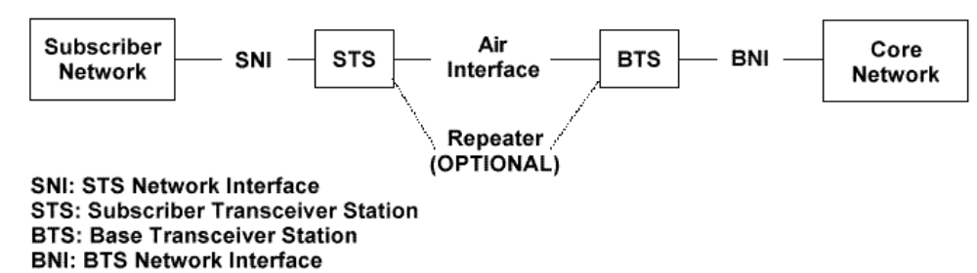
ארכיטקטורה של מערכת תקשורת אלחוטית לגישה (Access) של מספר צרכנים
קישור בין רשת המנוי לרשת אזורית גדולה (MAN, WWW וכו')
ממשק האוויר מוגדר בין שתי הישויות: משדר/מקלט תחנת בסיס (BTS) משדר/מקלט בתחנות מנויים (STS)
קונספטים של טופולוגיות רשת אפשריות:
  (PMP) point-to-multipoint
  point-to-point (P2P)
  multipoint-to-multipoint (“mesh”)
  Ad-hoc networking ("רשתות מזדמנות" ללא BTS, מנוי יכל להצטרף ללא תאום מוקדם, מבנה רשת יכל להשתנות בצורה דינמית)

Slide 13
מה בין רשת גישה (Access) לרשת מקומית LAN ?!
 | ACCESS | LAN
שימוש | קישור לרשת גדולה כמו WWW , PSTN | קישור בין צרכני הרשת
קצבים | "פס רחב" כיום 1-2Mbps למשתמש | מגיעים עד ל10Gbps
טווח | מרחקים גדולים | מוגבל מרחק עשרות מטרים

Slide 14
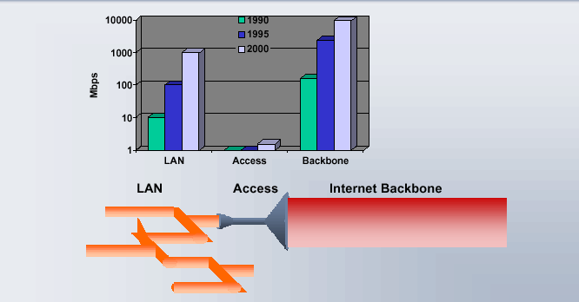
צואר בקבוק ברשתות גישה (Access)

Slide 15


מבנה מערכת תקשורת תאית ניידת
מרכזיית מיתוג טלפון אזורית - PSTN
Base station – BS
תחנת בסיס מרכזת את התעבורה בתא, מקצה משאבי שידור, מתזמנת את הצרכנים לפי עדיפויות
Mobile Terminal MT
MSC - מרכזיית מיתוג של המערכת התאית ודרכה החיבור ל PSTN
Mobile Switching Center
(MSC)
קו אלחוטי
קווי
BS
BS
ערוץ עולה
MT
MT
MT
ערוץ יורד
תא (CELL)

Slide 16
מרכיבי רשת תקשורת תאית ניידת
הרשת התאית כוללת בתוכה 4 מרכיבים עיקריים העובדים יחדיו על מנת להעניק שרותי תקשורת ניידת תאית למנויים:
מרכזייה קווית - Public Switched Telephone Network PSTN=
מהווה המימשק בין המערכת התאית למערכות התשתית הקוויות
מתג - mobile telephone switching office MTSO=
נקרא גם MSC =Mobile Switching Center
תומך בסדר גודל של 100000 מנויים, 5000 שיחות בו"ז ומנהל את בקרת תקשורת, וניהול החשבונות הכרוך בכך.
אתר- BS (Base Station) cell site with antenna system
ציוד המנוי (טלפון נייד, מסוף נייד..) mobile subscriber unit= MS
נקרא לו גם MT=Mobile Telephone, Mobile Terminal

Slide 17
תפקידי המתג MTSO
בדיקת "חוקיות" הלקוח
לחבר שיחות טלפון למרכזיות אחרות
עריכת חשבונות
העברת שיחות
שומר נתוני שיחה
ביצוע בדיקות
ייצור דוחו"ת

Slide 18

אתר (תחנת בסיס BS)
האתר משרת מספר רב של מנויים בו זמנית. מכיל כמות גדולה של משדרים/מקלטים, אנטנות וציוד רדיו המאפשרים תקשורת דו-כוונית בו"ז בהרבה ערוצי תדר עם המנויים.
כל ערוץ יכל לשמש מספר אפיקי דיבור (שלושה ב IS-136 ושמונה ב GSM)
כל ערוץ עושה שימוש בשני תדרים - ריבוב FDD (uplink/downlink)
המימשק בין תחנת הבסיס למנויים (טלפון נייד) מנוהל בעזרת ערוצי בקרה מתאימים.
FCC= Forward Control Channel ערוץ בקרה בכוון מתחנת בסיס לתחנה ניידת
RCC=Reverse Control Channel

Slide 19
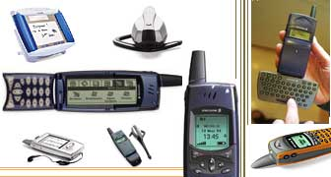
הטלפון הנייד , וגירסאות המשך מתקדמות...

Slide 20
2.1 עקרונות הנדסה תאית ועקרונות יסוד של מערכות תקשורת תאיות
העיקרון התאי , מבנה אופייני של רשת תקשורת תאית
שימוש חוזר בתדרים (frequency-reuse) , הקצאת תדרים,
הפרעות , ACI ,CCI וקיבול מערכת תקשורת תאית
הקמת שיחה, יצירת קשר, נדידה.
ערוץ יורד וערוץ עולה, שרשרת קליטה, שרשרת שידור,
מבוא לטכניקות העברת שליטה (handoff)
ריבוב סטטיסטי, Trunking ומושג Erlang , GOS ומדדים לאכות שירות,
שיטות להגדלת קיבול במערכות תאיות.

Slide 21
טופולוגיות אפשריות למערכות תקשורת אלחוטיות תאיות נייחות וניידות
Supercell (point-to-point, point-to-multipoint)
  Multiple cell (point-to-point, point-to-multipoint)
    macrocell
    Microcell
    Picocell
  Mesh, Ad-Hoc ((multipoint-to-multipoint

Slide 22





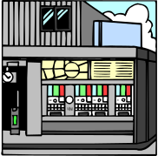
Supercell - Topology
CPE
CPE
תא יחיד "ענק" המכסה את כל תחום העניין של מפעיל המערכת
אנטנת בסיס גבוהה (80-300m)
אנטנות צרכן – גבוהות (8-15m)
LOS בין בסיס לתחנות קצה
תחום כיסוי רחב עד 50km
ערכים אופייניים C/N = 30dB
מודולציות עם הרבה רמות QPSK, 16QAM, 64QAM
Base station
(BS)
CPE
CPE

Slide 23
דוגמאות למערכות בתצורת Supercell
מערכות ניסיוניות דור ראשון של FBWA -
לתחומי MMDS 2.5-2.7GHz ב US
לתחומי WLL תחום 3.5GHz בעולם
  חסרון עיקרי: נשענות על הנחה שיש קוו ראיה (LOS) . הנחה זו אינה מאפשרת כיסוי שטח שיטתי בסביבה עירונית (דרישה טיפוסית: מעל 80% כיסוי שטח).
  תוצאות ניסיוניות: רק ל 60% מהגגות בסביבה עירונית טיפוסית (ת"א למשל) יש קוו ראיה ל BS
  מערכות דור ראשון לא עומדות בביצועים נדרשים בסביבה אורבנית צפופה : NLOS , החזרות גורמות לדעיכות סלקטיביות מהירות
מערכות pager , מערכות מבוססות לווין
למה לא משתמשים בטופולוגיה כזו למערכות ניידות תאיות...?!
אולי בעתיד HAP ?!

Slide 24

מערכות ב"תצורה תאית" – ריצוף השטח בהרבה תאים עם חזרה על תדרים
macrocell: (רדיוס תא עד 15 ק"מ)
  מבנה תאי עם שימוש חוזר בתדרים: כל אות בתא מייצגת קבוצת תדרים. מותר לחזור על התדרים בתאים מספיק רחוקים
  הקבצה (cluster) – כוללת את המבנה הבסיסי בו עושים שימוש בס"ה תדרי המערכת. בדוגמא גודל הקבצה N=7
  במרכז כל תא יש תחנת בסיס (BS) המשדרת לכל תחנות הקצה
  גובה אנטנות בסיס (נייח) 30-80m
  גובה אנטנות מנוי (נייח) 1-8m
  התפשטות גלי רדיו NLOS
  הפרעות מתאים שכנים (ACI)ומתאים המשתמשים באותם התדרים (CCI)
  CPE= customer premises equipment, with possibly mobility (e.g., MS)
  BS=base station
B
C
G
A
D
F
E
B
C
G
A
העקרון התאי – ישים וקריטי בתקשורת התומכת במספר גדול מאוד של משתמשים...

Slide 25
מערכות macrocell נייחות מול ניידות
  במקרה הנייד (mobile)
    הצרכן עם אנטנה כלל כוונית (omni)
    צריך להתחשב באפקט התנועה במודל הערוץ (effect Doppler)
    הגלים צריכים לחדור בנינים, אין בד"כ קו ראיה
  במקרה נייח (fixed)
    אפקט Doppler קיים אך בד"כ זניח
    אנטנות מחוץ לבית
      כווניות עם הגבר (למשל 15dBi)
      הבעיה-התקנה מחוץ לבית יקרה
      ניתן להשתמש במודולציות M-QAM ולממש מערכות רחבות פס (BWA=broadband wireless access)
    אנטנות בתוך הבית –
      מודל דומה ל mobile
      רדיוס תא קטן יותר ומתאים יותר ל microcell

Slide 26
Microcell, Picocell Systems
מערכות עם קונספט תאי בדומה ל macrocell אך לטווחים קצרים יותר
  Microcell
      – טווחים של פחות מ 1km
      אנטנות כלל כווניות ב , CPE אנטנות נמוכות ב BS
      התפשטות גלים NLOS
      דוגמאות: מערכות WLAN
  Picocell
      טווחים קטנים מ 100m
      דוגמא אופיינית מערכת "השן הכחולה" (Bluetooth)
באופן עקרוני – ניתן ע"י הקטנת רדיוס התא להגדיל את מספר המנויים לתא שטח (כלומר, להגדיל את הקיבול של המערכת).

Slide 27
יצוג התא במערכת תאית
ANALYTICAL MODEL
IDEAL
ACTUAL

Slide 28
2.2 עקרונות הנדסה תאית ועקרונות יסוד של מערכות תקשורת תאיות
העיקרון התאי , מבנה אופייני של רשת תקשורת תאית
שימוש חוזר בתדרים (frequency-reuse) , הקצאת תדרים,
הפרעות , ACI ,CCI וקיבול מערכת תקשורת תאית
הקמת שיחה, יצירת קשר, נדידה.
ערוץ יורד וערוץ עולה, שרשרת קליטה, שרשרת שידור,
מבוא לטכניקות העברת שליטה (handoff)
ריבוב סטטיסטי, Trunking ומושג Erlang , GOS ומדדים לאכות שירות,
שיטות להגדלת קיבול במערכות תאיות.

Slide 29
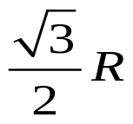
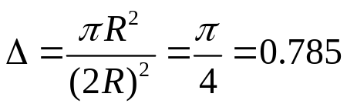
ניצול חוזר של תדרים – מושגי יסוד
"ריצוף" של המישור הוא כיסוי כל המישור ללא קרעים או חפיפות. ניתן מתמטית לרצף עם
  משולש שווה-צלעות, מלבן, משושה משוכלל.
  מבין הצורות לעיל המשושה קרוב הכי קרוב לעיגול עם רדיוס R
R/2
R
כיסוי עם עיגולים ברדיוס R המשיקים אחד לשני אינו מלא. הצפיפות של הכיסוי היא רק 0.785

Slide 30
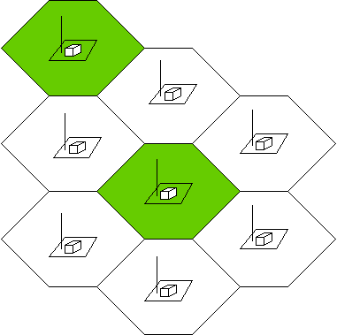

מיחזור תדרים Frequency Reuse
השיטה – חלוקת האזור למספר הקבצות (clusters) מצומצם.
כל הקבצה מורכבת מ N תאים אשר ביחד מנצלים את כל התדרים של המערכת, כאשר בכל תא בהקבצה משדרים קבוצת תדרים שונה.
קבוצת התדרים בתא מסוים - חוזרת על עצמה בהקבצה שכנה. המרחק הפיזי D בין התאים עם אותה קבוצת תדרים (Co-Channels) גדל ככל ש N גדל.
ע"י העתקת ה cluster לאזור גיאוגרפי אחר מקבלים כיסוי רחב יותר של השטח.

Slide 31
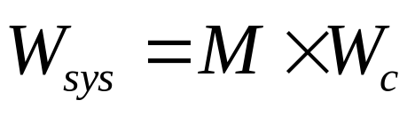
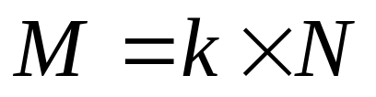
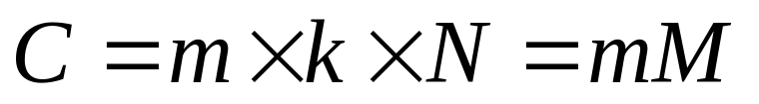
ניצול חוזר של תדרים – מושגי יסוד
הגדרות:
  Wsys רוחב סרט כולל של המערכת
  M מספר תדרים (ערוצים פיזיים) במערכת
  Wc רוחב ערוץ בודד
  m גורם הריבוי של ההקבצה (multiplicity) –
  כמה פעמים חזרה ההקבצה בשטח הכיסוי של המערכת?
  (זא – כל תדר במערכת מופיע עם ריבוי m , ניתן ל"נצל " m פעמים כל תדר (
  k מספר התדרים (radios) בכל תא
M מספר תדרים במערכת הוא
השימוש בתדרים עם גורם ריבוי m מגדיל את מספר הערוצים. יש C ערוצים "לוגיים" C מודד את קיבול המערכת התאית הכולל
הקטנת N (גודל ההקבצה) מגדילה את ה reuse ואת ניצול התדרים. אולם אז ההפרעות גדלות – כי תאים מסוג co-channel קרובים יותר.

Slide 32
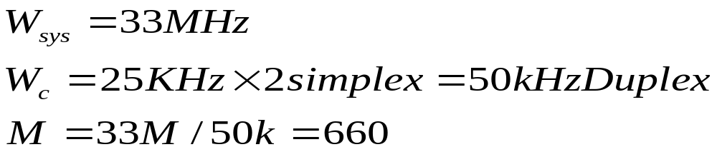
ניצול חוזר של תדרים – דוגמא
בד"כ – לוקחים לטובת בקרה חלק מהספקטרום, ומפזרים את ערוצי הבקרה בין התאים. ככל ש N קטן יותר – מספר הערוצים לתא גדל.
למשל - N=4 יש k=M/N~165 ערוצים בתא
N=7 94 k=M/N~ ערוצים בתא

Slide 33
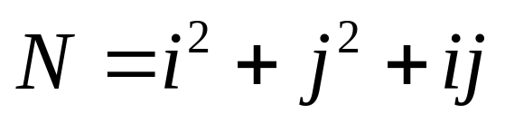

ניצול חוזר של תדרים – מושגי יסוד
משפט:
מספר התאים בהקבצה בהנחת גיאומטריה של תאי –משושה וריצוף המישור חייב לקיים את המשוואה
i,j | N
1,0 | 1
1,1 | 3
2,0 | 4
2,1 | 7
3,0 | 9
2,2 | 12
3,1 | 13
4,0 | 16
3,2 | 19
תרגיל ב"ניווט": איך מגיעים במערכת תאית למשל, N=7 ממרכז תא אל 6 תאי Co-Channels ?
ת: הולכים i=2 "צעדים" דרך מרכזי המשושים בכוון כלשהו; מסתובבים CCW ב 60º הולכים j=1 צעדים עד למרכז התא. הגעת לתא Co-Channel.

Slide 34
עיקרון השימוש החוזר בתדרים (frequency reuse)
(b)
(a)
2
2
7
3
7
3
1
2
1
6
4
7
3
6
4
5
2
1
5
2
7
3
6
4
2
7
3
1
5
7
3
1
6
4
1
6
4
5
6
4
5
2
7-cell cluster
5
2
7
3
7
3
1
הקבצה (cluster) מכילה בדוגמא 7 תאים. בכל תא מופיעים 1/7 מהתדרים של המערכת
1
6
4
6
4
5
5
התאים עם אותו מספר הם תאים מסוג co-channel .
פתרון גרפי לחידת הניווט משקף קודם.

Slide 35

Frequency reuse
בכל תא שטח – BS המהווה מרכזת, והרבה תחנות ניידות- MT. כל תא מקבל קבוצת תדרים
הקבצה (cluster) בגודל N היא קבוצה בת N תאים בהם מופיעים כל תדרי המערכת פעם אחת בדיוק
כל תדר משודר בערוץ תקשורת W_{c} [Hz]
1/N - נקרא reuse factor כלומר, איזה חלק מס"ה התדרים במערכת (מקיבול המערכת) מנוצלים בתא
בפועל, התאים אינם משושים. משושה מאפשר כיסוי שטח בלי קרעים ונוח להמחשה מתמטית.
BS עם אנטנות כווניות… 120º,90º, 60º, 45º ובהתאמה- 3,4,6,8… סקטורים לתא.
מבנה 3-cell
מבנה 4-cell

Slide 36
2.3 עקרונות הנדסה תאית ועקרונות יסוד של מערכות תקשורת תאיות
העיקרון התאי , מבנה אופייני של רשת תקשורת תאית
שימוש חוזר בתדרים (frequency-reuse) , הקצאת תדרים,
הפרעות , ACI ,CCI וקיבול מערכת תקשורת תאית
הקמת שיחה, יצירת קשר, נדידה.
ערוץ יורד וערוץ עולה, שרשרת קליטה, שרשרת שידור,
מבוא לטכניקות העברת שליטה (handoff)
ריבוב סטטיסטי, Trunking ומושג Erlang , GOS ומדדים לאכות שירות,
שיטות להגדלת קיבול במערכות תאיות.

Slide 37
הפרעות במערכת תאית - ACI, CCI
תאים שכנים
מבנה 21 תאים במבנה 7-cell
יש 3 חזרות על ההקבצה בשטח הכיסוי . זא – יש תאים החוזרים על אותם תדרים בדיוק. תאים אלה נקראים co –channelהם יוצרים הפרעה קשה הנקראת CCI
Co-Channel-Interference
Co-channel
לכל תא יש ששה שכנים המשתמשים בקבוצות תדרים שונות. שכנים אלה נקראים adjacent channels התאים השכנים גורמים להפרעה ACI= Adjacent Channel Interference
Co-channel

Slide 38
הפרעות וקיבול ערוץ של מערכת תאית
מערכות תאיות מסוג Multiple-cellהן Interference limited
לעומת מערכות Supercell שהן Noise limited
במערכות Noise limited
  ) S/N יחס הספק אות להספק רעש ברוחב סרט הערוץ) קובע ביצועים
  ניתן להגדיל S ולשפר יחס אות לרעש.
במערכות Interference limited
  S/I יחס הספק אות להספק הפרעות קובע ביצועים
  I במכנה הוא הפרעות מתאים דומים (co-channel) וגם מתאים שכנים (adjacent channel)
  CCI=co-channel Interference
  ACI=adjacent channel Interference
  הגדלת הספק אות S במערכת תאית – לא משפרת S/I , ולא את הביצועים !!
  כי הגדלת S יוצרת הפרעות לתאים co-channel

Slide 39
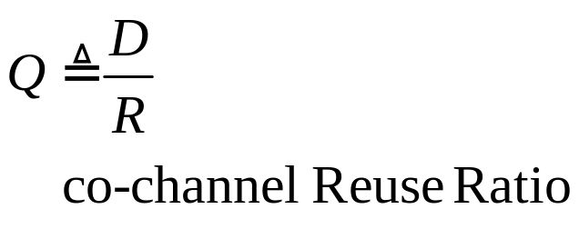
תכנון תאי להקטנת CCI
הקטנת הפרעה מתאים דומים נעשית ע"י הרחקה פיזית של תאי
channel co-במידת האפשר.
נסמן
D מרחק בין שני תאים דומים
R רדיוס תא
R
D
ככל שגודל ההקבצה N גדול יותר - Q משתפר כי המרחק בין שני תאי Co-Channel גדל !!
מה הקשר המדויק בין גודל ההקבצה ליחס Q וליחס S/I? נראה בהמשך.

Slide 40
תכנון תאי להקטנת CCI
ש: למה לא להגדיל את N כמה שיותר ?!
ת: המחיר של הגדלת N (והקטנת ההפרעות CCI) הוא הקטנת פקטור frequency – Reuse - 1/N . כלומר, פחות תדרים בכל תא.
השאיפה במערכות מודרניות Frequency-Reuse =1, N=1
משמעות: כל התדרים של המערכת חוזרים על עצמם בכל תא.
הטיפול בהפרעות CCI מחייב טכנולוגיות "חדשות" כמו:
CDMA
אנטנות חכמות smart antenna

Slide 41
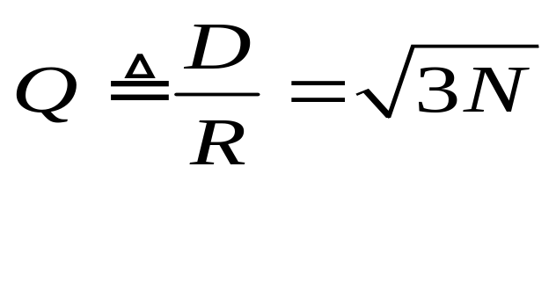
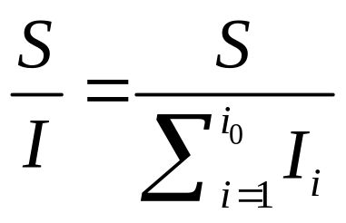
תכנון תאי להקטנת CCI
משפט: עבור גיאומטריה של תאים משושים, ומערכת תאית עם גודל הקבצה N מתקיים
הוכחה: תרגיל בית 1
מה היחס בין S/I ובין Q? מה הקשר בין N ובין ? S/I
נניח - i₀ מספר התאים מסוג co-channel לתא נתון. למשל עבור N=7 מתקיים i₀=6
S הספק אות רצוי בערוץ יורד
I הספק כולל של אותות מפריעים מתאי
co-channel

Slide 42
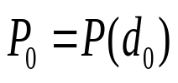
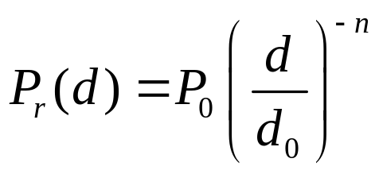
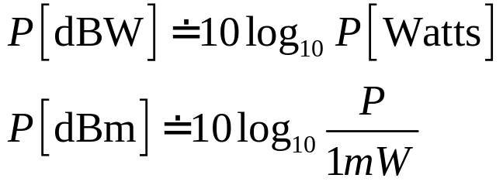
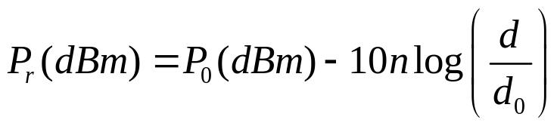
תכנון תאי להקטנת CCI (המשך)
נניח –
מרחק d בין אנטנה משדרת Txלאנטנה קולטת Rx
P₀ מדידת יחוס מכוילת של הספק נקלט במרחק יחוס d₀
אזי – הספק נקלט Pr(d) במרחק d>d₀ נתון ע"י
כאשר n הוא פרמטר הנקרא “path loss exponent”
למשל: n=2 מתאים למקרה של LOS- קוו ראיה
n=4 מתאים להתפשטות גלים ללא-קוו ראיה סביבה עירונית
ברישום לוגריתמי -

Slide 43
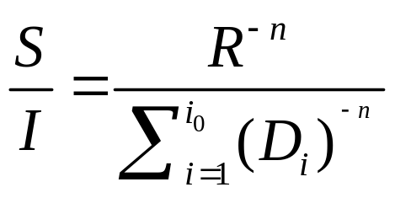
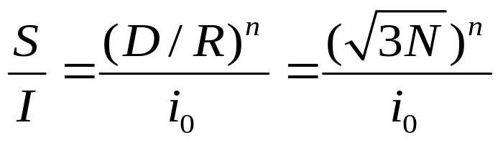
תכנון תאי להקטנת CCI (המשך)
נתייחס למקרה בו -
  מנוי נמצא במרחק R מ BS
  אותות מפריעים הם BS אחרים במרחק D עם הספק I_{i}
  כל האותות עם אותו מקדם של הפסדי נתיב n
R
D
נפשט עוד ונניח –
כל המפריעים הם מהקליפה של תאים דומים במרחק D (הקליפה הראשונה)
כל המפריעים בעוצמה זהה

Slide 44
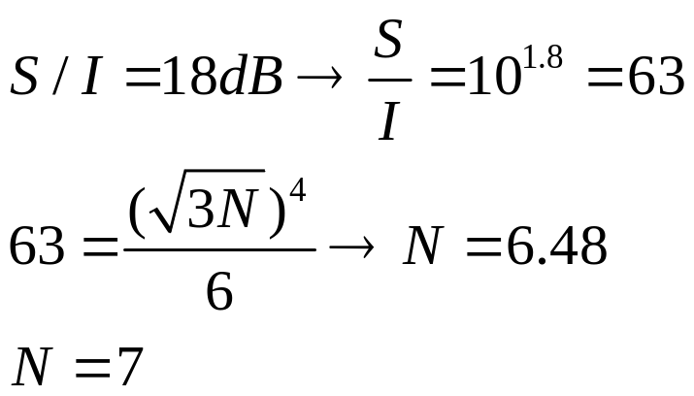
דוגמא לחישוב S/I
מה גודל ההקבצה שיבטיח S / I > 18dB
  הנח הפסדי נתיב עם מקדם הפסדי נתיב n=4
  ששה שכנים בתאי co-channel
פתרון:

Slide 45
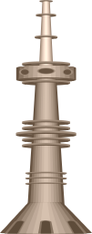
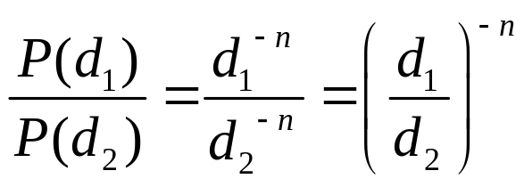
תכנון תאי להקטנת הפרעה מתאים שכנים ACI
ערוצים בתאים סמוכים או ערוצים סמוכים בתא עצמו (בעיית Near-Far ) – יכולים לגרום ל BS להפרעות בקליטת תחנה ניידת רצויה
נניח f1,d1 מרחק, תדר של תחנה רצויה
f2, d2 מרחק, תדר של תחנה מפריעה
f₂
d₂
אזי האות המפריע בתדר סמוך יכול להופיע בעוצמה גבוהה מאות רצוי, כלומר:
S/I יכל להיות שלילי
f₁
d₁
איך פותרים ACI ? - ע"י מסננים חדים ב BS שינחיתו מהר אותות בתדרים סמוכים
- ע"י תכנון תדרים "חכם" בו בתאים סמוכים מרשים תדרים רחוקים מספיק, ואוסף התדרים הנבחר לתא מקטין ACI מתחת לסף נסבל של הפרעה בין כל זוג של ערוצים אפשרי

Slide 46
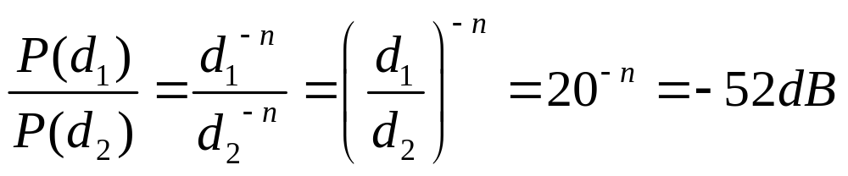
תכנון תאי להקטנת הפרעה מתאים שכנים ACI - המשך
דוגמא: נניח n=4 וכן האות הרצוי רחוק פי 20 מאות מפריע
כלומר – BS יקלוט אות רצוי עם הפרעה שיכולה להגיע עד 52dB מעל האות. אולם ה MT המפריע לא משדר באותו התדר של האות הרצוי.
תכנון מקובל – להרחיק את התדר הכי קרוב למרחק ספקטרלי של X ערוצים לפחות. אם שיפוע מסנן הגלאי (מסנן IF) הוא 20dB/octav מספיק להרחיק תדר בקרוב – 6 ערוצים כדי לקבל SIN=0dB .
לכן – נדרשת בתוך התא הפרדה של יותר מששה ערוצים בין כל זוג תדרים.
תכנון מסוג כזה נקרא Channel allocation

Slide 47
הקטנת הפרעות ע"י בקרת הספק
בפועל - יש מנגנון בקרת הספק על השידורים בערוץ העולה (US) , מתחנות הקצה ל BS.
במערכות דור שני CDMA בעיית Near-Far – קשה מאוד
(דוגמא: IS-95 של רשת פלפון).
הסיבה: יש שימוש חוזר בכל התדרים בכל תא. Re-use factor =1
פתרון לבעיה – בקרת הספק בקצב מהיר.
BS שולט דרך הוראות מתאימות של Media Access Control = MAC
בעוצמה הרגעית שבו כל תחנה משדרת, תוך ניסיון להקטין למינימום הספק משודר בערוץ העולה.

Slide 48
הקטנת הפרעות ע"י בקרת הספק
דרישות על מערכת בקרת הספק אידיאלית:
להביא לכך שכל האותות הנקלטים ב BS יהיו בעוצמה שווה בלי תלות ב
  מרחק מתחנת בסיס ומיקומן הפיזי של התחנות הניידות
  תנועת תחנות ניידות
  הפסדי הנתיב ודעיכות בשל התפשטות הגלים; לכל תחנת קצה יש מסלול שונה אל BS
שיטות בקרת הספק
  חוג פתוח: תחנה ניידת מודדת הספק נקלט של אות יחוס ומכוונת את הספק אות משודר לעוצמה רצויה. אין משוב מ BS על בקרת ההספק
  חוג סגור: תחנת בסיס משלימה את פעולת הבקרה תוך הפעלת שיקולים יותר מדויקים (SNR , BER , עוצמות נקלטות מתחנות אחרות). ובהתאם לכך – נשלחת הודעת בקרת הספק לתחנה הניידת בערוץ היורד.

Slide 49
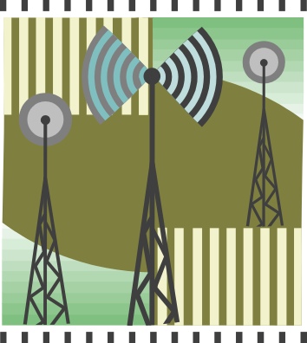
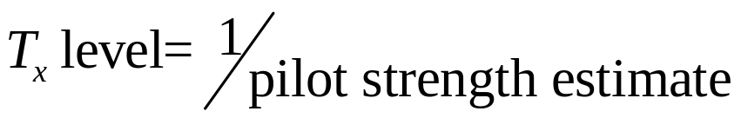
בקרת הספק חוג פתוח:
אות יחוס pilot
נשלח בערוץ יורד לכל התחנות
תחנה ניידת מודדת עוצמה נקלטת של pilot ומשערכת בערוץ העולה את הערוץ.
תחנה ניידת מכוונת עוצמת שידור בקרוב לפי
התהליך יכל לחזור על עצמו עד למצב בו הושגה עוצמה רצויה
תהליך מהיר, דיוקים של עד 1.5dB בבקרת הספק, תחום דינמי של כ 30dB עם מדרגות תיקון של 4dB (דור ראשון G1 )

Slide 50
בקרת הספק חוג סגור
בנוסף למנגנון Pilot בו משערכת תחנה ניידת את הערוץ היורד ומכוונת עוצמת שידור בערוץ העולה, קיים מנגנון נוסף ב BS : שערוך הערוץ העולה ישירות מהאות הנקלט (האות יכל לכלול גם pilots).
BS מחשב הפסדי נתיב בערוץ העולה ושולח הודעת MAC עם בקרת הספק.
ביטי בקרת הספק עוברים מסלול עיבוד אות שונה בד"כ ממסלול הדיבור / נתונים (בד"כ – ללא ECC )
גורמים משפיעים על ביצועים:
  קצב דעיכות מהיר מדי
  השהיה סופית במערכת בקרת הספק
  שערוך ערוץ לא אידיאלי
  שגיאות בהודעת MAC המעבירה פקודת בקרת הספק
  תחום דינמי מוגבל של המערכת

Slide 51
2.4 עקרונות הנדסה תאית ועקרונות יסוד של מערכות תקשורת תאיות
העיקרון התאי , מבנה אופייני של רשת תקשורת תאית
שימוש חוזר בתדרים (frequency-reuse) , הקצאת תדרים,
הפרעות , ACI ,CCI וקיבול מערכת תקשורת תאית
הקמת שיחה, יצירת קשר, נדידה (roaming)
ערוץ יורד וערוץ עולה, שרשרת קליטה, שרשרת שידור,
מבוא לטכניקות העברת שליטה (handoff)
ריבוב סטטיסטי, Trunking ומושג Erlang , GOS ומדדים לאכות שירות,
שיטות להגדלת קיבול במערכות תאיות.

Slide 52
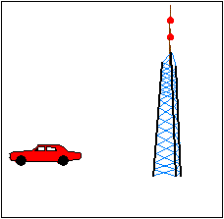
תהליך הוצאת שיחה: MS יוזם שיחה
סריקת ערוצי בקרה ((FCC המשודרים מ BS. (כ 5% מהערוצים במערכת מיועדים לבקרה והשאר לשיחות. ערוצי הבקרה של תאים סמוכים שונים)
הטלפון בורר מתוך הערוצים את החזק ביותר (ננעל על BS).
שליחת ORIG – בדיקת חוקיות המנוי ע"י MSC
, ESN=Electronic Serial Number MIN=Mobile Identification Number
אחרי שהמתג בודק שהמנוי אכן חוקי, האתר שולח הודעה בערוץ משותף Page (כמו Broadcast) ובה מודיע למנוי על איזה ערוץ תתנהל השיחה. מתג יוצר קישוריות. מתג אחראי לרציפות הקשר, ואם צריך – עושה HO
תחילת שיחה – הטלפון ננעל על הערוץ והשיחה מתחילה.

Slide 53
תרשים זרימה: שיחה ביוזמת טלפון נייד אל טלפון נייח (בזק)
MSC |  | מקבל מ BS מוודא הרשאה MIN,ESN | מנחה את FCC של BS להקצות ערוץ FD |  | יוצר קשר בין נייד למספר שחויג ב PSTN
Base Station |  |  |  | שולח page לנייד לעבור לערוץ דבור
 | מקבל בקשה לאתחול שיחה, MIN ,ESN
 |  |  |  |  |  | מתחיל שליחה
 |  |  |  |  |  | מתחיל קבלה
Mobile |  |  |  | מקבל page עם הנחיה לערוץ
 | שולח בקשה לאתחול שיחה, MIN , מספר מבוקש
 |  |  |  |  |  | מתחיל קבלה
 |  |  |  |  |  | מתחיל שליחה
FCC
RCC
FVC
RVC
FCC
RCC
FVC
RVC
Time

Slide 54
תהליך קבלת שיחה ביוזמת PSTN ע"י מנוי נייד
ה MT (כאשר אינו עסוק בשיחה) סורק את קבוצת ערוצי הבקרה FCC ומחפש וננעל על חזק ביותר. [ערוצי הבקרה מוגדרים בתקינה גם בין מפעילים שונים באותה עיר/מדינה].
ה MSC שולח הודעה המופצת לכל ה BS במערכת התאית המכילה את נתוני הזיהוי של המנוי הנייד (MIN). ה BS מפיצים את ההודעה בקווי הבקרה (FCC) כהודעה (Page) . ה MT מאזין לFCC ושומע שקוראים לו. הוא מאשר שהוא הנקרא, ושולח את פרטי הזיהוי שלו (MIN, ESN) דרך ערוץ הבקרה החוזר RCC .
ה BS מעביר ל MSC את פרטי המנוי לבדיקת הרשאות. ה MSC מוודא ומנחה BS להקצות זוג אפיקים (שידור/קליטה) פנוי .
ה BS שולח הודעת נתונים ל MT לעבור לזוג אפיקי דיבור מסוימים במערכת
ה MT מקבל את ההודעה, עובר לאפיקים שהוקצו לטובת השיחה.
ה MSC מבצע קישור בין השיחה מבחוץ דרך ה PSTN לנייד. מתחילה השיחה בזוג האפיקים שהוקצו לטובת השיחה.

Slide 55
תרשים זרימה: שיחה ביוזמת טלפון נייח אל טלפון נייד
MSC | מקבל שיחה מה-PSTN שולח MIN לכל ה BS |  |  | מוודא MIN, ESN | מנחה BS להקצות לנייד זוג אפיקי דיבור פנויים |  | מקשר בין MT ובין טלפון דרך PSTN
Base S T A T I O N |  | שולח page לנייד עם הזיהוי NIN |  |  |  | שולח מידע למנוי לעבור לזוג אפיקים פנוי
 |  |  | מקבל MIN, ESN ומעביר ל MSC
 |  |  |  |  |  |  | מתחיל שידור דבור
 |  |  |  |  |  |  | מתחיל קליטת דבור
MT, MS |  | מקבל page עם MIN משווה עם שלו |  |  |  | מקבל נתונים לעבור לזוג אפיקים פנוי
 |  |  | מאשר MIN שולח ESN
 |  |  |  |  |  |  | מתחיל קליטת דבור
 |  |  |  |  |  |  | מתחיל שידור דבור
FCC
RCC
FVC
RVC
FCC
RCC
FVC
Time
RVC

Slide 56
נדידה (Roaming)
שירות המאפשר למנוי לעבוד באזורי כיסוי שונים מהאיזור הביתי שלו. למשל: עיר/מדינה אחרת.
איך זה עובד?! –
  MT יכל לעבוד מול FCC בכל מקום, גם של ספקי שירות אחרים.
  MSC שולח דרך ערוצי הבקרה (FCC) בצורה מחזורית בקשות למנויים הלא רשומים במערכת להזדהות.
  ה MT שולחים פרטי זיהוי (MIN,ESN) דרך RCC.
  ה MSC משתמש בפרטי הזיהוי כדי לקבל דו"ח לחיוב מבסיס נתונים HLR=Home location Register המכיל מידע של כל MT נודד. אם יש הרשאה לחיוב - ה MSC "רושם" את הנודד כ MT חוקי, ומרשה לו לשלוח/לקבל שיחות.
  אינפורמציית החיוב מנותבת אוטומטית לספק השירות המקומי של אותו מנוי.

Slide 57
2.5 עקרונות הנדסה תאית ועקרונות יסוד של מערכות תקשורת תאיות
העיקרון התאי , מבנה אופייני של רשת תקשורת תאית
שימוש חוזר בתדרים (frequency-reuse) , הקצאת תדרים,
הפרעות , ACI ,CCI וקיבול מערכת תקשורת תאית
הקמת שיחה, יצירת קשר, נדידה.
ערוץ יורד וערוץ עולה, שרשרת קליטה, שרשרת שידור,
מבוא לטכניקות העברת שליטה (handoff)
ריבוב סטטיסטי, Trunking ומושג Erlang , GOS ומדדים לאכות שירות,
שיטות להגדלת קיבול במערכות תאיות.

Slide 58

רשת תאית – תקשורת דו כוונית
FCC=Forward Control Channel
RCC=Reverse Control Channel
FVC= Forward Voice Channel
RVC=Reverse Voice Channel
Downlink (Forward)
Uplink (Reverse)

Slide 59
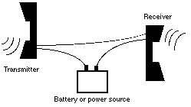
ריבוב שני ערוצי השיחה בטלפון הנייד
מכשיר רדיו המשדר וקולט
ריבוב השידור/קליטה נקרא
Duplexing
במערכות דור ראשון, שני – הריבוב בתדר:
FDD=frequency division duplexing
כלומר, שני ערוצים נפרדים עם הפרדה )45 מה"צ בד"כ)
במערכות דור שלישי מרשים גם ריבוב בזמן
TDD=time division duplexing

Slide 60
2.6 עקרונות הנדסה תאית ועקרונות יסוד של מערכות תקשורת תאיות
העיקרון התאי , מבנה אופייני של רשת תקשורת תאית
שימוש חוזר בתדרים (frequency-reuse) , הקצאת תדרים,
הפרעות , ACI ,CCI וקיבול מערכת תקשורת תאית
אבני הבנין העיקריות של מערכת תאית: תחנת בסיס, תחנת מנוי, מערכת בקרה וקישוריות עם מערכות תשתית ("מתג").
הקמת שיחה, יצירת קשר.
ערוץ יורד וערוץ עולה, שרשרת קליטה, שרשרת שידור,
מבוא לטכניקות העברת שליטה (handoff)
ריבוב סטטיסטי, Trunking ומושג Erlang , GOS ומדדים לאכות שירות,
שיטות להגדלת קיבול במערכות תאיות.

Slide 61
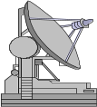
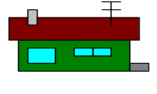
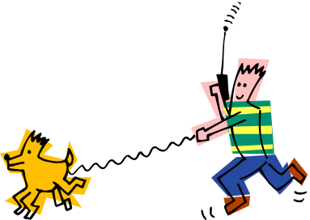
HAND OFF
תהליך ה- HAND OFF , מהו ?
אלגוריתם שפותח לצורך מעבר של טלפון נייד בין איזורי כיסוי של סקטורים תוך שמירה על רציפות השיחה
כאשר HO נכשל מתנתקת שיחה בד"כ

Slide 62

Hand OFF
Cell A
Cell B
Hand Off

Slide 63
אסטרטגיות העברת שליטה (Handoff, HO)
אלגוריתם הכרחי במערכות ניידות, לא נחוץ בכלל במערכות נייחות
שמירה על "רצף" בשיחה כאשר המנוי הנייד עובר מתא לתא
תהליך HO כרוך ב:
  זיהוי מעבר תא
  זיהוי תחנת הבסיס החדשה BS
  הקצאת ערוץ דיבור, בקרה חדשים ב BS החדש
במערכות ניידות דור I –תהליך ארוך כ 10 שניות
במערכות דור שני - כמו GSM קצר בהרבה (1 שניה)
במערכות מסוג CDMA – אלגוריתם ייחודי Soft Handoff
שאלות לגבי מימוש האלגוריתם
  מי אחראי: MSC, BS, או MT ?
  מה המטריקה להפעלת HO – על סמך מה מחליטים להפעיל HO
  איך עושים HO בלי לפגוע באיכות שרות ללקוח?

Slide 64
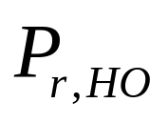
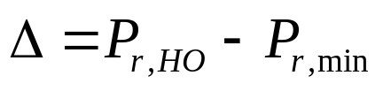

(המשך) אסטרטגיות העברת שליטה (Handoff, HO)
מתכנן מגדיר רמת סף אופטימלית בה יתחיל תהליך HO
רמת הסף ל HO הנה מעט מעל לסף רגישות הקליטה של המקלט
אסור ש Δ יהיה גדול מדי: אז הרבה HO וקיבול המערכת קטן
אסור ש Δ יהיה קטן מדי: לא יהיה זמן לבצע את המיתוג, קשר יתנתק
A
B
RSSI=Received Signal Strength
עוצמת סיגנל נקלט ב A
רמת סף ל HO
Δ
סף קליטה
עוצמת סיגנל נקלט בנקודה B
t
HO לא טוב

Slide 65
(המשך) אסטרטגיות העברת שליטה (Handoff, HO)
BS1
BS2
A
B
עוצמת קליטה Pr
עוצמת סיגנל נקלט ב B
רמת סף ל HO
Δ
סף קליטה
t
HO מוצלח: BS2 לקח את מנוי
התייחס אליו השיחה לא נותקה

Slide 66
מדיניות טיפול ב HO
בד"כ – יש עדיפות לבקשת HO על פני בקשה לשיחה רגילה
אחרת – הסיכוי לאי הצלחת HO כמו סיכוי ל חסימת שיחה- blocking) )
מבחינת מנוי – קטיעת שיחה באמצע חמורה יותר מאי קבלת שירות (רשת עמוסה)
מתן עדיפות ל HO על שיחה רגילה ע"י:
  Guard channels חלק קבוע מהערוצים בכל תא נשמרים לטובת "אורחים" מתאים שכנים
  תורים ל HO : המיתוג לוקח זמן סופי עד שעוצמת סיגנל יורדת מתחת לסף HO עד לסף קליטה. בזמן הזה ניתן לשלוף תדר מתוך "תור" שגודלו והסדר בו נקבע מתוך התעבורה באזור בו צריך לבצע HO

Slide 67
בעיות אופייניות ב HO
צרכנים הנעים מהר – גורמים הרבה HO ומקטינים קבול תא.
  איך מטפלים? בניית "תא מטריה" . מגדל גבוה מטפל ב"מהירים" על פני .macrocell מגדלים נמוכים ל microcell עבור מנוי "איטי"

Slide 68
בעיות אופייניות ב HO
Cell dragging :
בעיה המתעוררת בתקשורת תאית במצב בו יש קוו ראיה (LOS) בין MT לבין BS . התחנה הניידת נקלטת היטב גם כאשר עברה לתא אחר.
HO לא קורה, התחנה הניידת האורחת "מפריעה" לתחנות אחרות.
ACI גדול מהתכנון המקורי – כי המרחק קטן יותר.
A
B
RSSI=Received Signal Strength
עוצמת סיגנל נקלט ב A
רמת סף ל HO
Δ
סף קליטה
t

Slide 69
אלגוריתמים של העברת שליטה Handoff
NCHO =Network Controlled HO
MAHO=Mobile assisted HO
MCHO=Mobile Controlled HO
Inter system HO : תהליך בו צרכן נייד עובר בין אזורי כיסוי בהם יש מערכות שונות.

Slide 70
NCHO =Network Controlled HO
כל BS מודד ברציפות RSSI – של תחנות ניידות ומשערך את מיקומן ביחס אל BS
כל BS פותח ערוץ למדידת RSSI בתאים שכנים ע"י מקלט
locator matrix - מבוקר ע"י MSC
MSC מחליט על סמך קריאות מקלטי locator של ה BS מי יעשה HO
  דור ראשון – של מערכות תאיות ניידות
  10 שניות למיתוג כי MSC עושה monitoring על אלפי ערוצים
  נפילות מורגשות בהספק אות

Slide 71
MAHO=Mobile assisted HO
במערכות עם ריבוי גישה של TDMA (דור שני נייד) – תחנה ניידת מסייעת לתהליך HO
MT מודד הספקים אל BS שכנים – ומדווח ל BS שלו מדידות אלה
תהליך HO מתחיל כאשר עוצמת BS יורדת מתחת לסף HO , הירידה מקיימת קריטריונים (לא דעיכה רגעית...)
החלטת HO נעשית ב BS
  תהליך מהיר כי MSC לא מעורב
  יעיל במערכות בהן יש הרבה HO (מיקרו-תאיות)

Slide 72
MCHO=Mobile Controlled HO
טכניקה מהירה במיוחד בה התחנה הניידת מחליטה ומבצעת HO ל BS הקרוב. זמני מיתוג קטנים מ ,100ms אמינות HO מאוד גבוהה
תוכנן במקור למערכות כמו DECT
איכות הערוץ נמדדת במשותף ב BS וב MT – תוצאות משודרות ל MT
MT מחליט על סמך מדידות עם איזה BS לעבוד

Slide 73
2.7 עקרונות הנדסה תאית ועקרונות יסוד של מערכות תקשורת תאיות
העיקרון התאי , מבנה אופייני של רשת תקשורת תאית
שימוש חוזר בתדרים (frequency-reuse) , הקצאת תדרים,
הפרעות , ACI ,CCI וקיבול מערכת תקשורת תאית
הקמת שיחה, יצירת קשר, נדידה.
ערוץ יורד וערוץ עולה, שרשרת קליטה, שרשרת שידור,
מבוא לטכניקות העברת שליטה (handoff)
ריבוב סטטיסטי, Trunking ומושג Erlang , GOS ומדדים לאכות שירות,
שיטות להגדלת קיבול במערכות תאיות.

Slide 74
Trunking Theory
Erlang: מתמטיקאי דני מהמאה ה 19. עסק בבעיה המתמטית של מתן שירותים לאוכלוסייה ע"י מספר קטן של ספקי שרות. היום המושג Erlangמתייחס ליחידות של עוצמת תעבורה (בעיקר – ערוצי דיבור צרי סרט)
1Erlang= 1 call-hour per hour
דוגמא:33mErlang
מייצג עוצמת תעבורה בה בממוצע יש בכל שעה שיחה בת שתי דקות.
GOS (Grade Of Service) - מודד את טיב השרות שיכל לקבל צרכן במערכת עם trunking במצב הכי עמוס שלה. זהו מדד לביצועים נדרשים ממערכת. GOS ניתן כמספר המודד את
  הסתברות חסימת שיחה (blocked call) - Erlang B , או
  הסתברות שהשיחה תהיה גדולה מפרק זמן מסוים של שהייה בתור
(Erlang C)
במערכת תקשורת ניידת תאית – המדידה נעשית ביום ה' בין 16-18.

Slide 75

ריבוב סטטיסטי , עוצמת תעבורה Erlang
קונספט של trunking ("עירוק", כווץ ) –
  מספר גדול של מנויים מקבל גישה למספר קטן של ערוצים
  סטטיסטית המנויים לא מנצלים כל הזמן את הערוץ, לכן מספר המנויים יכל להיות גדול בהרבה ממספר הערוצים
  צריך לספק למנוי גישה למערכת תוך עמידה בקריטריון איכות שרות (QoS=Quality Of Service)
איך לתכנן מערכת תאית כך שכמות ערוצים נתונה C תשרת U צרכנים?
עקרונות מתמטיים:
  theory trunking
  תורת התורים queuing theory

Slide 76
המשך
תכנון תאי :
  מעריכים את עוצמת התעבורה הנדרשת , כמה תעבורה (traffic) כדי לענות על דרישות הצרכנים?
  וכנגד צריך להקצות מספר מתאים של ערוצים תוך עמידה בדרישות איכות שירות (ובאילוצים הנדסיים רבים נוספים...).
מושגים והגדרות מתורת trunking
  Set-Up time : זמן נדרש להקצאת ערוץ רדיו בתגובה לבקשת מנוי
  Holding Time, H[sec]: משך ממוצע של שיחה.
  Blocked Call: שיחה שלא ניתן להשלימה, או להתחיל אותה בשל עומס יתר (congestion) במערכת. נקראת גם שיחה אבודה.
  Traffic Intensity per channel, Ac: עוצמת תעבורה, מדד לאחוז ניצול ערוץ או קבוצה של ערוצים
  Aμ עוצמת ביקוש לתעבורה (traffic) לערוץ מצד מנוי בודד
  :LOAD, A עוצמת תעבורה על כל הרשת
  Request rate, μ : קצב ממוצע של בקשות ליצירת קשר ביחידת זמן
  μ [1/sec]

Slide 77
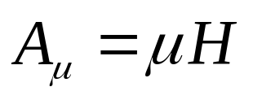
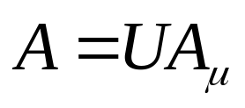
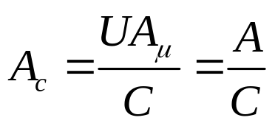
המשך
ביקוש של מנוי [ [Erlang נקבע ממדידות של משך שיחה ממוצעת, וקצב בקשות ליצירת קשר
ביקוש כולל A –
סכום כל הביקושים של U המנויים
(total offered traffic)
רוצים "למכור " תעבורה כוללת של A[Erlang] אולם במערכת יש רק מספר נתון C של ערוצים פיזיים. בד"כ U>>C. עוצמת התעבורה המוצעת לאפיק הנה
הקיבול המקסימלי האפשרי הוא C[Erlang] . כאשר הביקוש עולה על המקסימום האפשרי התעבורה נפגעת.
דוגמא: מערכת דור ראשון 1G - מתוכננת ל GOS=2% כלומר,
הקצאת הערוצים לתאים נעשית כך שבממוצע 2 מתוך מאה שיחות יחסמו כתוצאה ממערכת עמוסה.

Slide 78
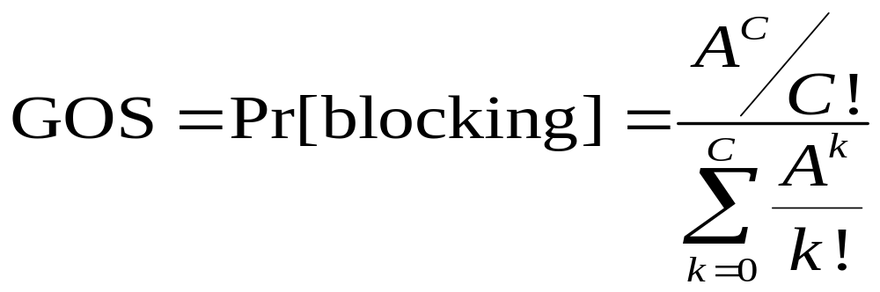
מודל Erlang-B
הנחות –
GOS – הוא הסתברות לחסימת שיחה. כאשר שיחה נחסמת – המנוי רשאי לגשת שוב לרשת ולבקש הקצאת ערוץ.
אין תור לבקשות – ההקצאה מיידית (set-up time=0)
מניחים מספר מנויים לא מוגבל ( אינסופי ), מספר ערוצים סופי.
מודל פואסוני לבקשות שיחה.
חוסר זיכרון – כל הצרכנים כולל אלה שנחסמו רשאים לפנות בכל זמן לבקש ערוץ. כל הערוצים במאגר זמינים להקצאה, עד למצב בו כולם תפוסים.
הסתברות למשך שיחה יורד בצורה אקספוננציאלית בתלות במשך השיחה.

Slide 79
מודל Erlang-B (המשך)
C | GOS=0.01 | GOS=0.005 | GOS=0.002 | GOS=0.001
2 | 0.153 | 0.105 | 0.065 | 0.046
4 | 0.869 | 0.701 | 0.535 | 0.439
5 | 1.36 | 1.13 | 0.900 | 0.762
10 | 4.46 | 3.96 | 3.43 | 3.09
20 | 12.0 | 11.1 | 10.1 | 9.41
24 | 15.3 | 14.2 | 13.0 | 12.2
40 | 29.0 | 27.3 | 25.7 | 24.5
70 | 56.1 | 53.7 | 51.0 | 49.2
100 | 84.1 | 80.9 | 77.4 | 75.2
קיבול של מערכת Erlang-B : עוצמת תעבורה כוללת מוצעת A כפונקציה של מספר ערוצים C ואיכות שרות GOS

Slide 80
הערות על מודל Erlang-B
להבדיל מהמודל – במציאות מספר סופי של צרכנים, המודל נותן חסם עליון ל GOS. כלומר, איכות שרות אפילו טובה מהחיזוי .
נוח להשתמש בגרפים – לחיזוי A כאשר נתון GOS ומספר הערוצים C
Erlang-B הוא המודל בו משתמשים בפועל בהרבה מקרים. האלגוריתם נקרא Blocked Calls Cleared או גם M/M/m
דוגמא – שימוש בגרפים למציאת
GOS(A,C)

Slide 81
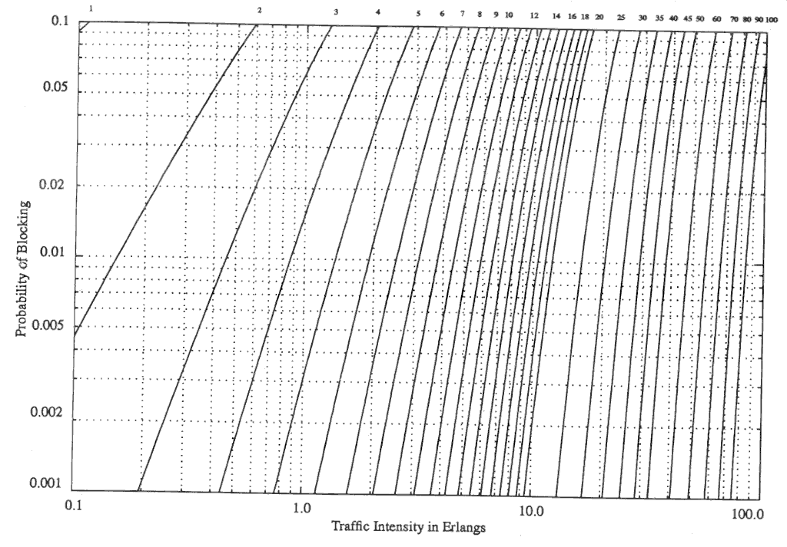

Slide 82
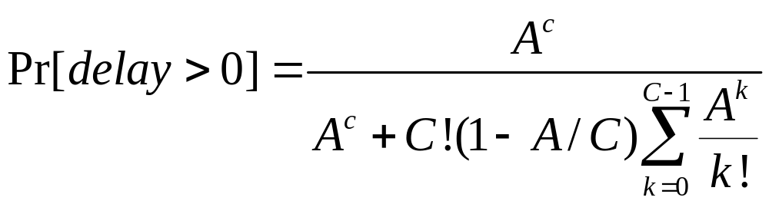
מודל Erlang-C
כאן מרשים set-up time – ויש תור גישה לרשת. אם אין ערוץ פנוי משהים גישה לפרק זמן נתון. בזמן זה מחכים בתור עד שערוץ במאגר יתפנה.
אלגוריתם Erlang C נקרא Blocked calls Delayed
איכות שרות GOS - נמדדת ע"י הסתברות שההשהיה תהיה גדולה יותר מסף נתון של שרות. מעבר לו השיחה נחסמת.
נוסחת Erlang-C קובעת את הסבירות שבקשת שיחה תענה לאחר השהיה גדולה מאפס.

Slide 83
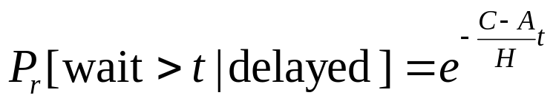
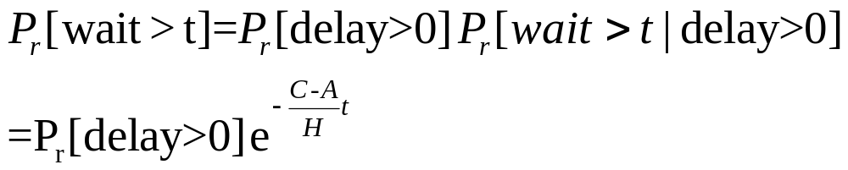
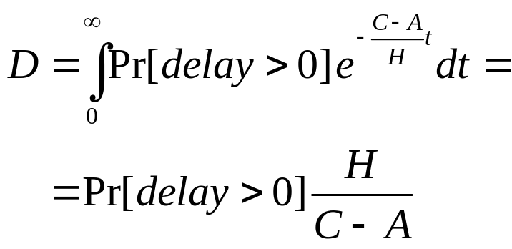
הערות על Erlang-C
כדי לקבל ביטוי להסתברות שבקשת שיחה תענה לאחר t שניות – צריך להתחשב בהסתברות לפי Erlang-C ונוסחת הסתברות מותנית
הסתברות לשיחה שידוע שהושהתה לחכות בתור למשך לפחות t שניות
הסתברות לחכות בתור מעל t שניות
ההשהיה הממוצעת לכל השיחות(חלקן זכה להקצאה מיידית)
ההשהיה הממוצעת לשיחות ממתינות בתור: H/(C-A)

Slide 84
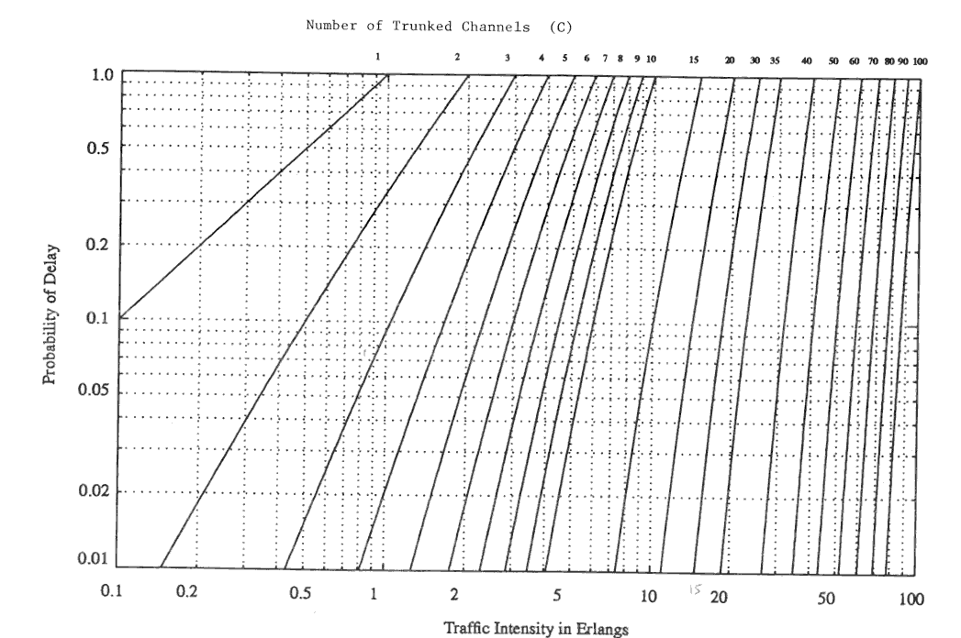

Slide 85
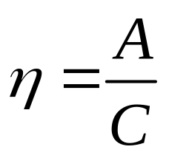
Trunking efficiency
מהגרפים מתברר ש
  10 ערוצים במערכת עם trunking Erlang-B עם GOS=0.01
  תמיכה ב עוצמת תעבורה של 4.46Erlang
  2 של 5 ערוצים במערכת עם Erlang-B עם GOS=0.01
  תמיכה בעוצמת תעבורה של 2x1.36=2.72Erlang
  מסקנה: מערכת עם 10 ערוצים תומכת ב GOS נתון ב 60% יותר מאשר מערכת עם שתי מערכות עם 5 ערוצים. באופן כללי יותר:
  נצילות מערכת trunked גדלה כאשר מספר אפיקים במאגר גדל
נצילות מוגדרת כיחס בין עוצמת התעבורה בפועל Aביחידות Erlang לעוצמת התעבורה המרבית שהיא Erlang C
נצילות

Slide 86
2.8 עקרונות הנדסה תאית ועקרונות יסוד של מערכות תקשורת תאיות
העיקרון התאי , מבנה אופייני של רשת תקשורת תאית
שימוש חוזר בתדרים (frequency-reuse) , הקצאת תדרים,
הפרעות , ACI ,CCI וקיבול מערכת תקשורת תאית
אבני הבנין העיקריות של מערכת תאית: תחנת בסיס, תחנת מנוי, מערכת בקרה וקישוריות עם מערכות תשתית ("מתג").
הקמת שיחה, יצירת קשר, נדידה.
ערוץ יורד וערוץ עולה, שרשרת קליטה, שרשרת שידור,
מבוא לטכניקות העברת שליטה (handoff)
ריבוב סטטיסטי, Trunking ומושג Erlang , GOS ומדדים לאכות שירות,
שיטות להגדלת קיבול במערכות תאיות.

Slide 87

שיטות להגדלת קיבול מערכת תאית
איך להגדיל את כמות התעבורה ליחידת שטח?
קיבול מערכת תאית
טכניקות לשיפור קיבול ערוץ של מערכת תאית
  Cell splitting: פיצול תא לתאים קטנים .(microcell) הגדלת קיבול על חשבון הגדלת מספר BS.
  Sectoring: שימוש באנטנות כווניות ב BS - להקטנת הפרעות והגדלת re-use factor . הגדלת קיבול ע"י שיפור C/I. השיפור נפגם בשל ירידה בנצילות trunking
  Coverage Zone Concept : שיפור הכסוי התאי ע"י מתן מענה ספציפי לאזורים הקשים לכיסוי בתא.
Cell splitting, Coverage Zone – אינן מורידות נצילות trunking , יש להן יתרון מבחינת HO . ניתן לשמור על תכנון התדרים המקורי עם גידול הדרגתי בקיבול

Slide 88
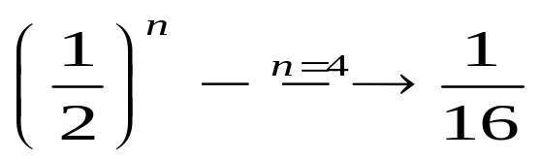
Cell splitting
A
ג
ג
G
ג
F
ג
B
ג
ג
A
ג
ג
E
ג
C
ג
דוגמא: פיצול תא לשלושה תאים. הרדיוס קטן בפקטור 2. שומרים על תוכנית התדרים. מקטינים הספק משודר בתאים הקטנים
D
ג
ג
ג
ג
בס"ה: שיפור בקיבול (יותר ערוצים ליחידת שטח) ע"י הקטנת R בלי לפגום ביחס D/R

Slide 89
Sectoring
שימוש באנטנות כווניות – ב BS מאפשר הקטנת CCI בלי להקטין בהכרח את הספקי השידור.
הקטנת CCI מאפשרת N קטן יותר, ולפיכך מגדילה את frequency reuse -כלומר, יותר תדרים (ערוצים) בתא.
המחיר: הגדלת קצב HO , פגיעה בנצילות trunking

Slide 90
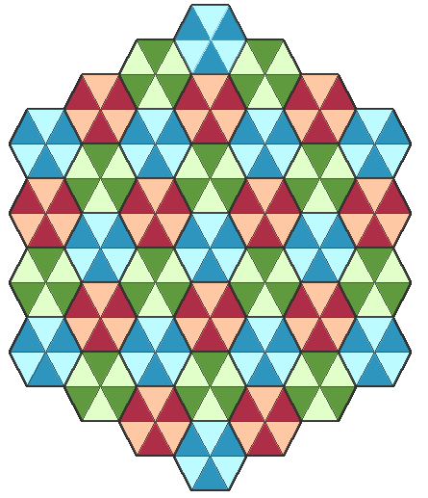
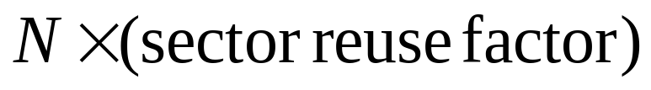
שיטות להגדלת קיבול מערכת תאית I
Sector reuse:
במערכת יש 6 תדרים ס"ה. בכל תא יש רק שני תדרים במבנה ABABAB
כל תדר בתא מופיע 3 פעמים.
(sector reuse=3)
כל הקבצה מכילה N=3 תאים.
Cell reuse= (1/N) (sector reuse)=1
מסקנה: sector-reuse מגדיל את קיבול המערכת "ליניארית". מספר הערוצים הכולל הזמין להעברת מידע בכל הקבצה (cluster) הוא

Slide 91
Coverage Zone Concept
שיטה שהוצעה ע"י LEE להקטנת כמות HO בסביבה עירונית ומגדילה את קיבול מערכת תאית בפקטור 2 ויותר במקרים מסוימים
שיפור הכיסוי התאי מושג ע"י חלוקה לאזורי פעילות אשר בהם מיקום האנטנות - במעטפת החיצונית של התא (ראה ציור). צרכן נייד מקבל שירות מהאזור בו האות הנקלט הכי חזק.
השיטה מחלקת תא לאזורים (ZONES) המקושרים לאותו ציוד רדיו + מקלטים (מודם) של BS דרך ZONE selector. אין HO במעבר מאזור לאזור, אך בדומה ל sectoring יש הקטנה של הפרעות. (מנוי פעיל יוצר בכל רגע נתון הפרעה רק באזור שלו ולא בכל התא, לכן רדיוס אפקטיבי Rz של האזור קטן, יחס D/R "דיכוי CCI " גדול, S/I יותר טוב)
אפקטיבית – מערכת בנויה על עקרון זה יכולה לעבוד ב 3-cell ולהרגיש הפרעות כאילו הייתה 7-cell.

Slide 92

Microcell Zone Concept
R
Zone
Selector
R_{z}
ערוץ point-to-point
סיב אופטי או מיקרוגל

